Slide 1
Образование славянских государств
Урок № 8 по истории

Slide 2
План урока:
Великое переселение народов и расселение славян
Занятия и образ жизни славян
Возникновение славянских государств:
-Болгарское государство
-Великоморавская держава
-Чешское и Польское государства
Деятельность Кирилла и Мефодия

Slide 3
Расселение славян
С древнейших времен в Прибалтике, в Центральной и Восточной Европе, к востоку от германцев, жили славяне.
В VI веке славяне занимали обширные пространства от Балтийского моря на севере до Дуная и Черного моря на юге.
3 ветви славян
Западные: поляки, чехи, словаки
Южные: болгары, сербы, хорваты
Восточные: русские, украинцы, белорусы
Notes:
Основную информацию выступающей группы остальные обучающиеся фиксируют в тетрадях.

Slide 4
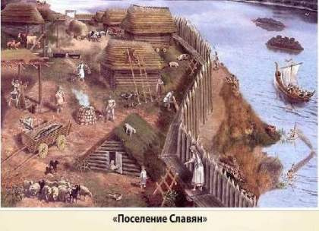
Занятия и образ жизни славян
Основные занятия славян:
земледелие (пшеница, рожь),
скотоводство (разведение свиней),
ремесла
бортничество (сбор меда диких пчел и воска)
Славяне селились по берегам рек, которые были лучшими «дорогами», и вели торговлю.
Notes:
Основную информацию выступающей группы остальные обучающиеся фиксируют в тетрадях.

Slide 5
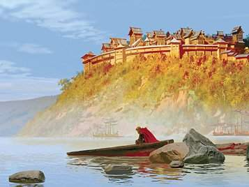
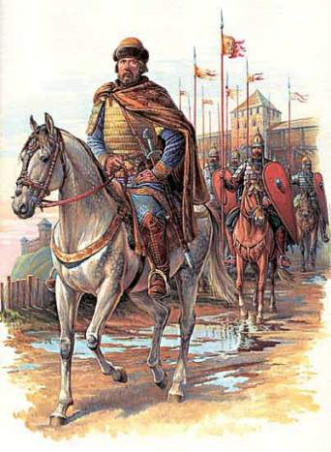
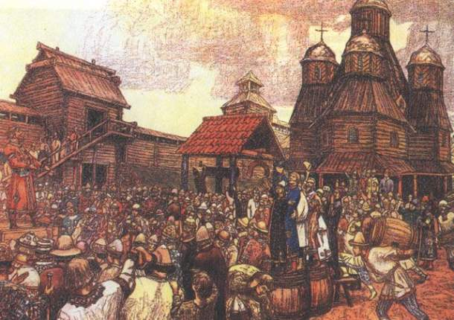
Занятия и образ жизни славян
Славяне делились на множество племен. Все важные вопросы в племени решало народное собрание — вече.
Во главе племен стояли военные вожди - князья. У них в подчинении были конные дружины. Совершая набеги и нападения на соседей, князья и их дружинники захватывали рабов-пленников, скот, различные ценности.
Notes:
Основную информацию выступающей группы остальные обучающиеся фиксируют в тетрадях.

Slide 6
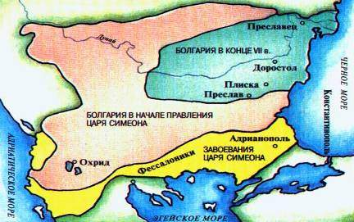
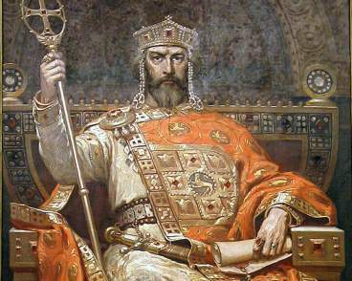
Болгарское государство
Границы – нижнее течение р. Дунай, к северу от Балканского хребта. Завоеваны кочевниками – болгарами, которые растворились среди славян. При князе Борисе в 865г. Приняли христианство от Византии.
Выдающимся правителем Болгарии был князь Симеон. Он был образованным, энергичным, честолюбивым, мечтал о подчинении всего Балканского полуострова, о захвате императорского трона Византии.
Notes:
Основную информацию выступающей группы остальные обучающиеся фиксируют в тетрадях.

Slide 7
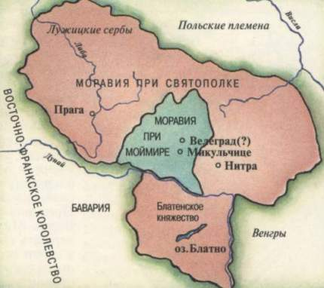
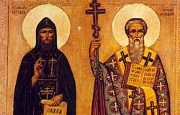
Великоморавская держава
В первой половине IX века в долине реки Моравы возникло государство западных славян — Великоморавская держава.
Сначала оно подчинялось франкам, а после распада империи Карла Великого — Германии. Князья платили ей дань и приняли христианство от немецких епископов.
Но затем Великоморавская держава добилась независимости и вступила в борьбу с Германией. Для борьбы с Германией один из моравских князей заключил против нее союз с Византией.
Notes:
Основную информацию выступающей группы остальные обучающиеся фиксируют в тетрадях.

Slide 8
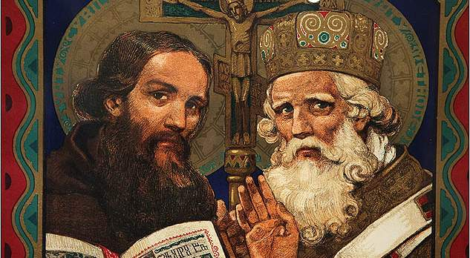
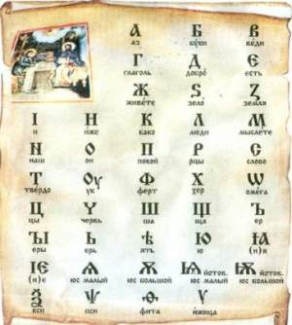
Великоморавская держава
Первыми славянскими просветителями стали ученые монахи — болгары из Византии братья Кирилл и Мефодий.
В 863 году братья были направлены в Великоморавскую державу. Перед отъездом Кирилл на основе греческого алфавита создал славянскую письменность.
В Моравии братья построили храмы, открыли школу для подготовки священников из местных жителей.
Notes:
Основную информацию выступающей группы остальные обучающиеся фиксируют в тетрадях.

Slide 9
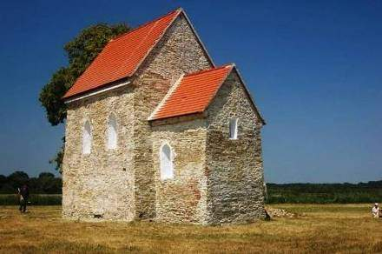
Распад Великоморавской державы
Длительная борьба с королями Германии ослабила Велико-моравскую державу. Пользуясь этим, венгры в 906 году нанесли ей поражение и захватили часть ее земель. Великоморавская держава распалась.
Единственный сохранившийся памятник Великоморавской державы
Notes:
Основную информацию выступающей группы остальные обучающиеся фиксируют в тетрадях.

Slide 10
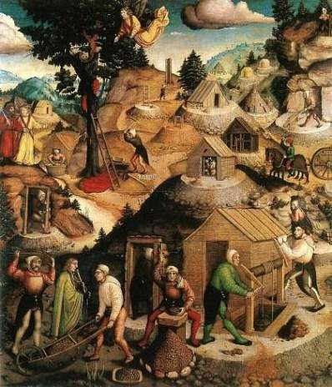
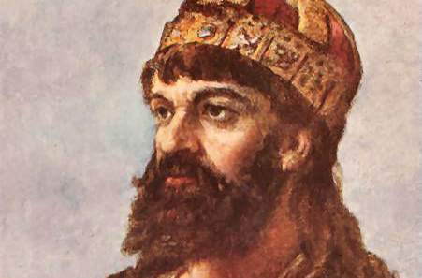
Образование Чехии и Польши
Из распавшейся Великоморавской державы выделилось Чешское государство. В первой половине X века при поддержке знати князья чешского племени, которое проживало около города Праги, объединили под своей властью другие племена.
Во второй половине X века польский князь Мешко I (960-992) подчинил себе племена, обосновавшиеся вдоль реки Вислы. Он положил начало Польскому государству.

Slide 11
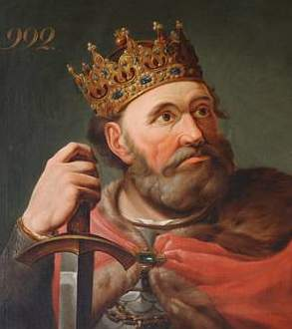
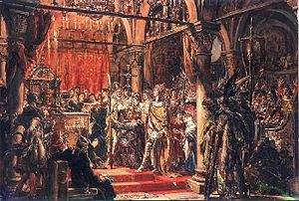
Образование Чехии и Польши
Объединение Польши завершилось в годы правления Болеслава I Храброго (992-1025). Ему удалось присоединить южные польские земли. В город Краков была перенесена столица Польши. Болеславу I на время удалось захватить Чехию с Прагой, но вскоре Чехия освободилась от его власти.
Коронация
Болеслава I Храброго

Slide 12
Что общего в занятиях и образе жизни
германцев и славян в первые века нашей эры?
Германцы | Славяне
- народное собрание; - военные вожди; - ополчение, дружина; - суд по древним обычаям; - занятия: скотоводство, ремесло, земледелие, охота | - вече; - князья; - дружина; - суд по древним обычаям; - занятия: земледелие, скотоводство, ремесло, охота

Slide 13
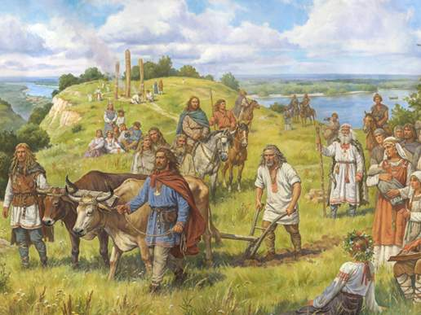
СПАСИБО ЗА ВНИМАНИЕ!

Slide 14
Использованные источники:
http://uchitelya.com/istoriya/49723-prezentaciya-obrazovanie-slavyanskih-gosudarstv-6-klass.html

